Slide 1
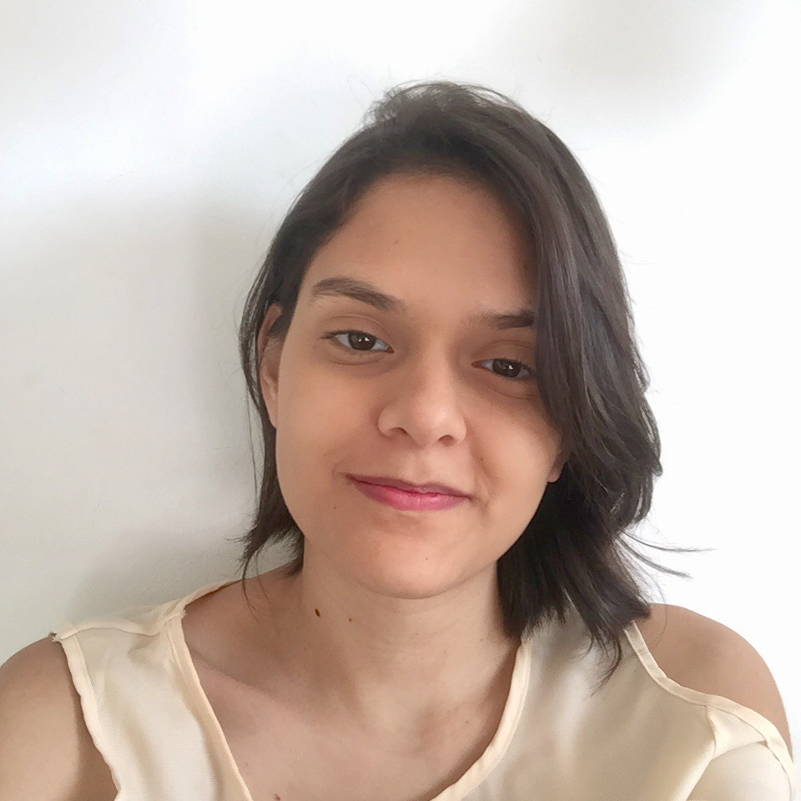






Clara Guimarães Mota
Acadêmica de Medicina da Universidade Federal do Amazonas, com experiência nas áreas de Saúde Coletiva, Atenção Primária à Saúde e Medicina de Família e Comunidade. Atuou por um ano como monitora de Anatomia Humana I e um ano como monitora de Saúde Coletiva. Participou ativamente da Liga Acadêmica de Psiquiatria do Amazonas, da Liga Amazonense de Medicina de Família e Comunidade e da Liga Acadêmica de Atenção Integral a Saúde. Atualmente Pesquisadora de Iniciação Científica no Projeto OBESUS-Enfrentamento e controle da obesidade no âmbito do SUS no Amazonas do Núcleo de Atividades Integradas da UFAM.
CV: http://lattes.cnpq.br/1314224231609192

